Slide 1
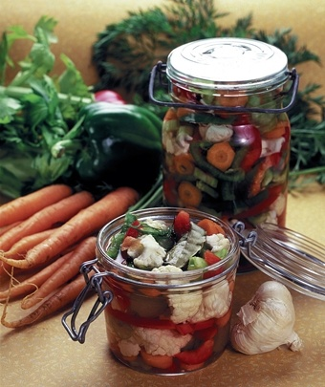
PĀRTIKAS PRODUKTU ZINĪBAS
Pārtikas produktu
konservēšana

Slide 2
Konservēšanas nozīme
Konservēšana ir paņēmiens, kā pasargāt produktus no bojāšanās
Tās pamatā ir tādu apstākļu radīšana, kas aizkavē pārtikas produktu bojātāju mikroorganismu attīstību un fermentu iedarbību, līdz ar to pagarinot to glabāšanas laiku

Slide 3
Konservēšanas metodes
Fizikālā
Fizikāli ķīmiskā
Bioķīmiskā
Ķīmiskā

Slide 4

Konservēšana augstā temperatūrā

Slide 5
Pasterizācija un sterilizācija
Pasterizācija ir produkta karsēšana līdz 100 grādiem
Pasterizācija nemaina produkta garšu un uzturvērtību
Sterilizācija ir produktu karsēšana virs 100 grādiem

Slide 6
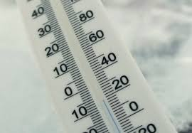
Konservēšana zemā temperatūrā

Slide 7
Atdzesēšana un sasaldēšana
Atdzesētus produktus uzglabā T pie 0 grādu,nepieļaujot sasalšanu.
Sasaldēšanu izdara T -24 grādi.
Sasaldēti produkti jāuzglabā -18 grādu T.
Pareizi sasaldēti, uzglabāti un atlaidināti produkti maz atšķiras no svaigiem.

Slide 8
Sasaldēšanas paņēmieni
1. Lēnā sasaldēšana – sasaldē līdz -24°C.
2. Ātrā saldēšana – izmantojot to, temperatūra tiek pazemināta zem -24°C.
3. Dziļā saldēšana – temperatūra -195°C.

Slide 9
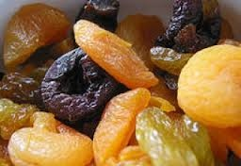
Kaltēšana

Slide 10
Kaltē augļus, ogas, dārzeņus,zivis un sēnes.
Kaltēšana samazina produktos ūdeni līdz 4-12%, tādā veidā tiek apturēta mikroorganismu darbība.
Salīdzinājumā ar svaigiem produktiem, kaltētiem ir vairākas priekšrocības: samazinātās masas dēļ tie ir vieglāk uzglabājami, aizņem mazāk vietas, ir ērtāki transportēšanai, tiem ir augstāka enerģētiskā vērtība.

Slide 11
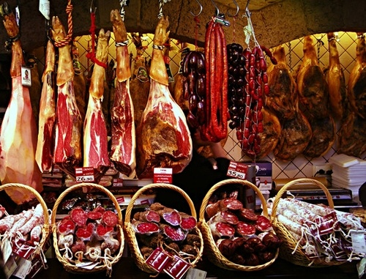
Vītināšana

Slide 12
Vītināšana ir kaltēšanas paveids, kas pamatojas uz lēnu ūdens iztvaicēšanu no sālītiem produktiem (zivīm, gaļas) 30 grādu T.

Slide 13
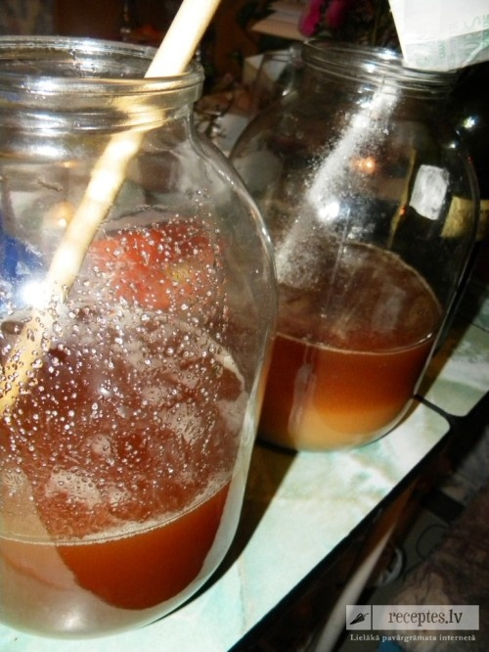
Konservēšana ar cukuru

Slide 14
Cukura koncentrācija 65% un pat vairāk.
Konservēšanu ar cukuru izmanto, ražojot augļu un ogu konditorejas un kulinārijas izstrādājumus,sīrupus, iebiezinātos pienu.

Slide 15
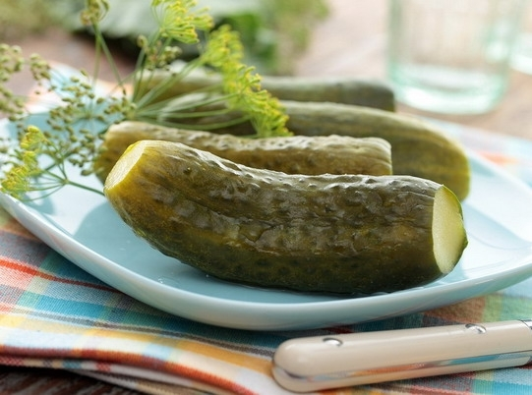
Sālīšana

Slide 16
Galvenokārt sāla siļķes, lašu dzimtas zivis, speķi un ikrus, kuru garša sālīšanas laikā uzlabojas.
Sāls koncentrācija var būt no 6-14 %.
Atkarībā no sāls daudzuma produktus iedala:
Mazsālītos 6-8% sāls;
Vidēji sālītos 8-14% sāls;
Stipri sālītos virs 14% sāls.

Slide 17
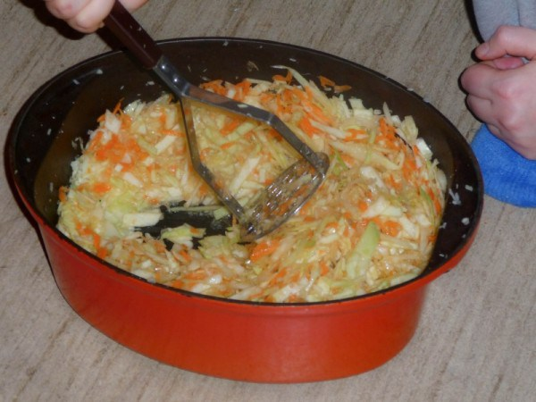
Skābēšana

Slide 18
Skābēšanā izmanto pienskābes baktērijas, kas ražo pienskābi.
Atkarībā no pārstrādājamā izejmateriāla skābēšanu nosauc dažādi – kāpostu skābē, gurķus sāla, ābolus, bumbierus un brūklenes mērcē, bet visiem šiem skābēšanas veidiem ir pienskābā rūgšana.

Slide 19
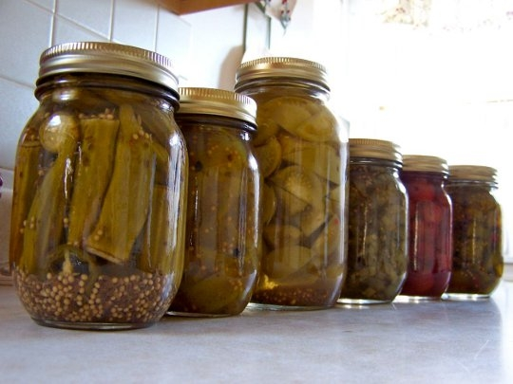
Marinēšana

Slide 20
Kā konservantu izmanto etiķskābi(arī citronskābi, cidonijas)
Tās koncentrācijai jābūt 0,5 - 2%.
Marinē gurķus, tomātus, kabačus, sēnes, bietes, papriku, zivis un gaļu pirms cepšanas.

Slide 21
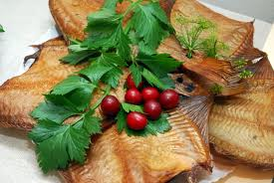
Kūpināšana jeb žāvēšana

Slide 22
Kūpināšanas pamatā ir produktu piesūcināšana ar antiseptiskām (pret mikrobu) dūmgāzu vielām, kuras iegūst koksnes skaidām nepilnīgi sadegot.
Iedala:
auksti kūpinātus (18-40 grādu T) un
karsti kūpinātus (80-140 grādu T) produktus.
Pirms kūpināšanas produktus var sālīt vai marinēt, lai uzlabotu to garšu.
Kūpina gaļu, zivis.

